Slide 1

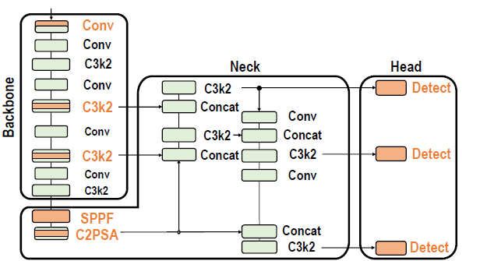
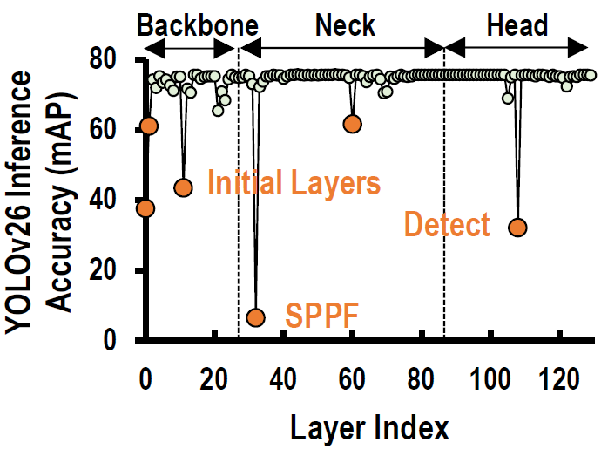
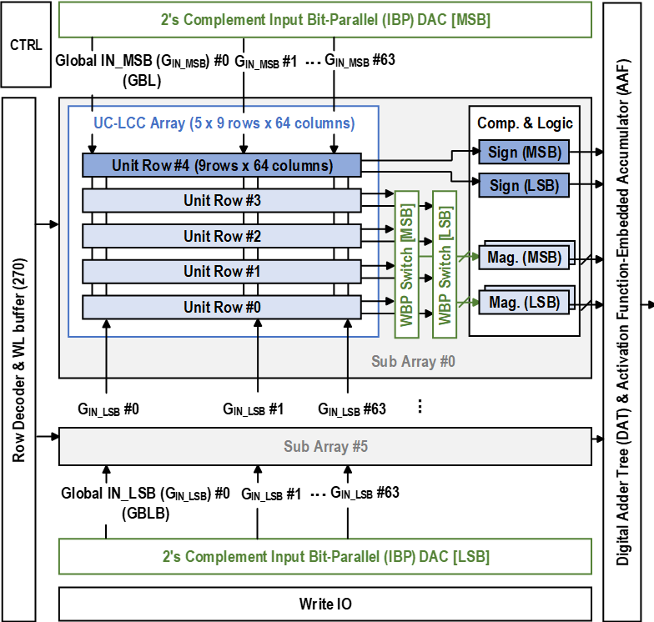
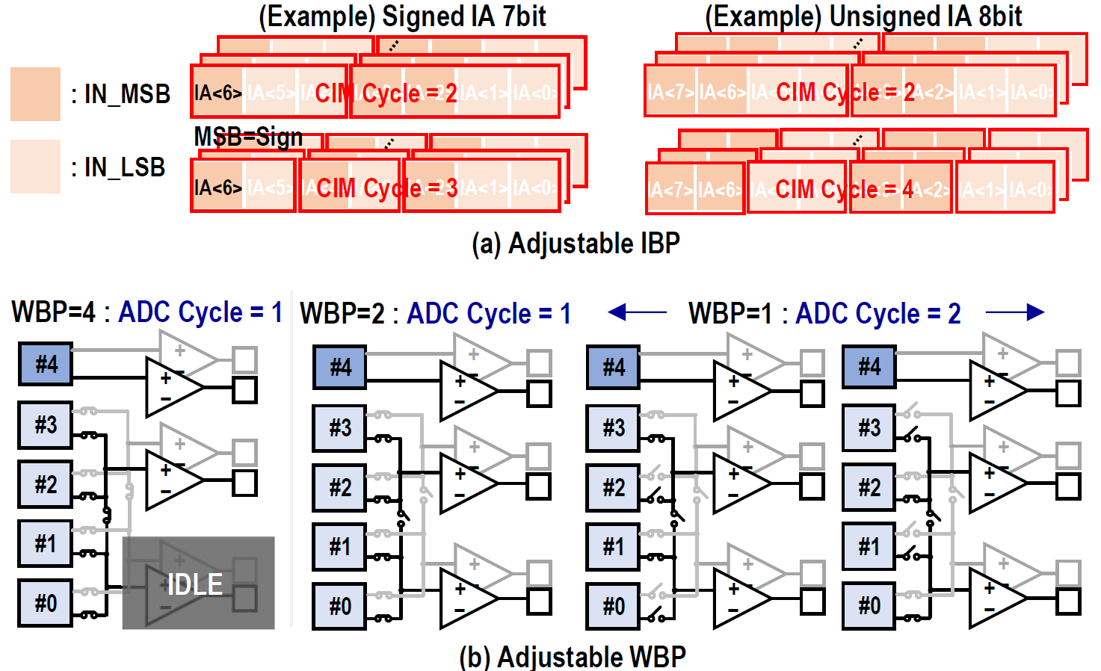
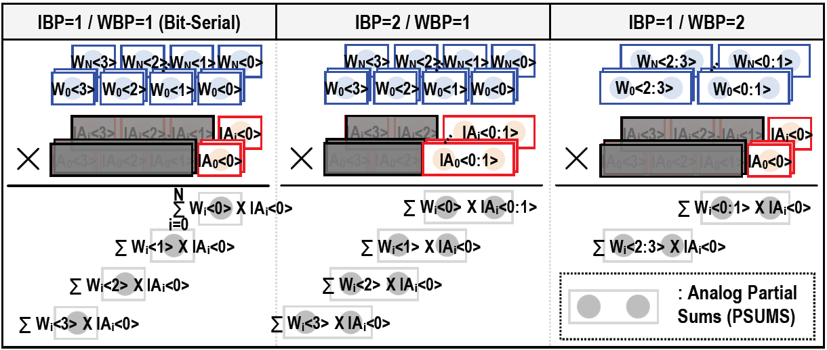
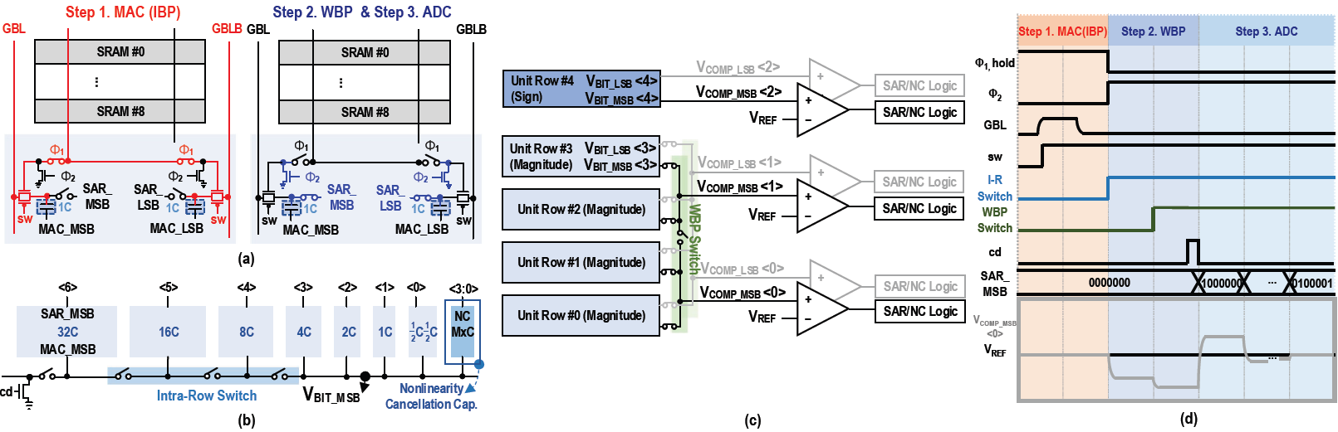
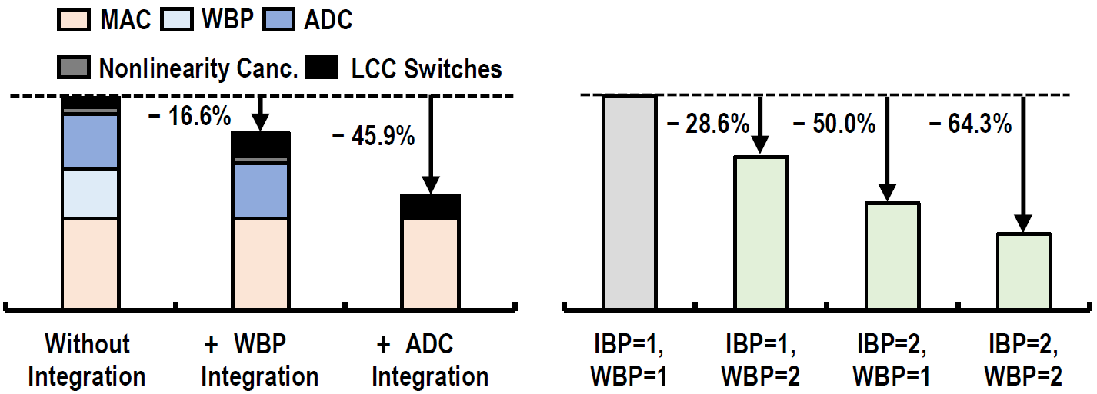
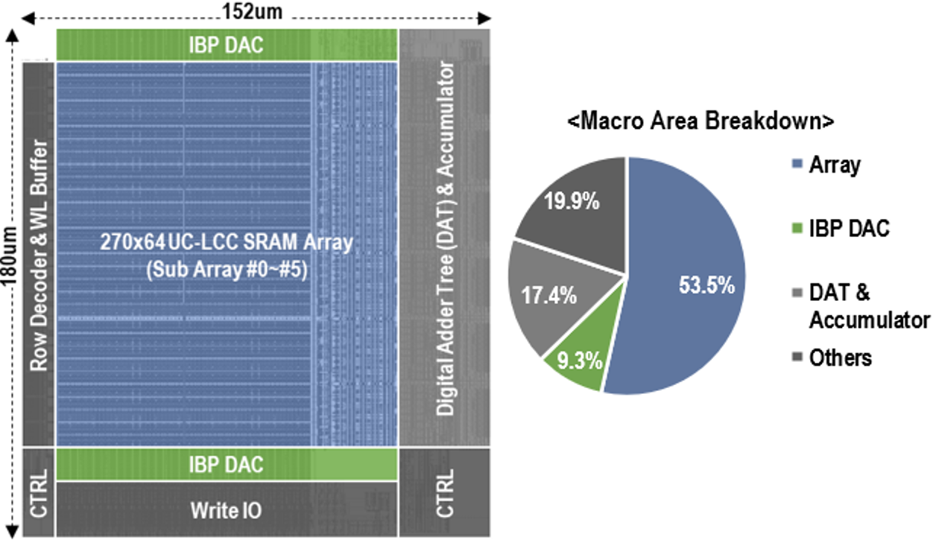
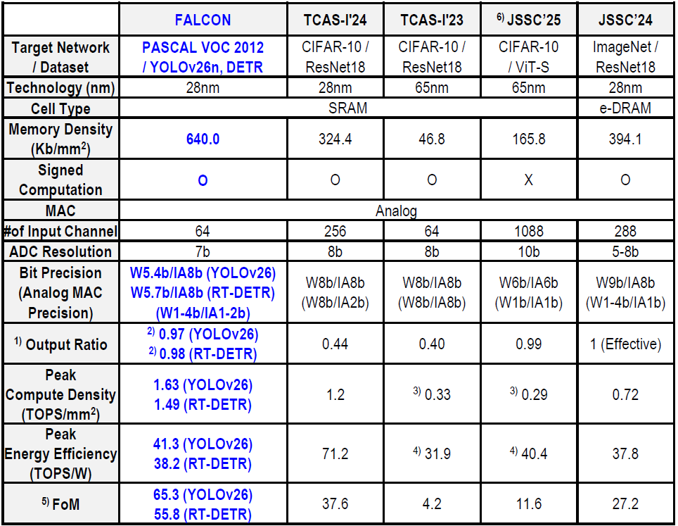
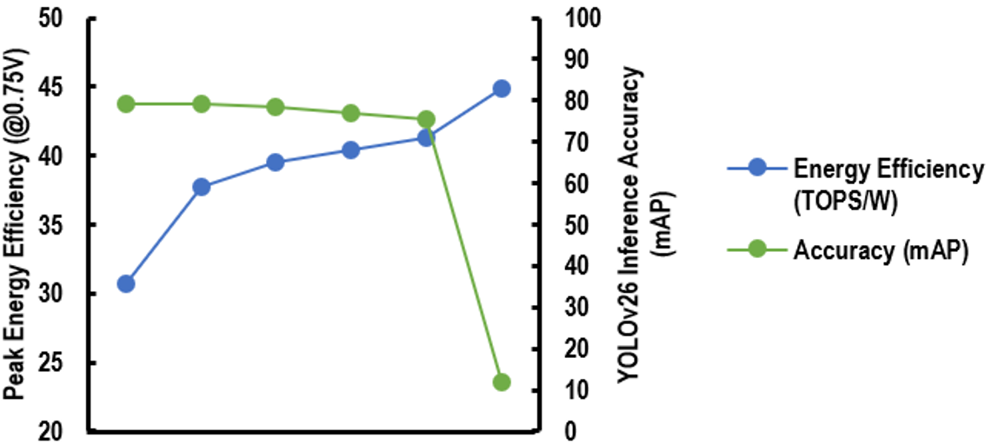
A Reconfigurable SRAM Analog CIM Macro with Unified Capacitor Local Computing Cells for Efficiency–Accuracy Optimized Real-Time Object Detection
Jeonghyeok You and Seong-Ook Jung
Yonsei University, Korea
1. Introduction
2. Proposed Reconfigurable SRAM CIM
Object Detection (YOLOv26) 각 연산별 민감도 분석
Parameters
IBP: Input
Bit-Parallel
WBP: Weight
Bit-Parallel
제안 매크로 구조
Workload에 따른 매크로 재구성 방식
Analog CIM의 Parameter에 따른 연산 방식
제안하는 매크로는 SRAM CIM array, input DAC, row decoder, WL buffer, controller, write I/O, digital adder tree 및 accumulator로 구성됨.
각 unit row는 64개의 UC-LCC (Unified Capacitor Local Computing Cell) 를 포함하며, 하나의 capacitor를 MAC, WBP, ADC 단계에서 재사용함.
Sign row와 magnitude row를 분리하여 2’s complement 기반 signed multi-bit operation을 지원함.
또한 array-embedded nonlinearity cancellation 기법을 통해 transistor nonlinearity와 comparator offset을 완화함.
Flexible IBP 및 WBP를 지원하여 workload에 따른 재구성이 가능함.
Analog CIM은 메모리 내부 병렬 MAC 연산을 통해 높은 에너지 효율과 면적 효율을 제공함.
그러나 object detection은 backbone, neck, head 등 이질적인 모듈로 구성되며, 연산별 정확도 민감도가 크게 다름.
따라서 기존의 Parameter를 고정한 Analog CIM 구조로는 정확도와 효율을 동시에 만족시키기 어려움.
이를 해결하기 위해, 본 연구에서는 효율적인 reconfigurable SRAM analog CIM macro를 제안함.
3. Proposed CIM Operation
UC-LCC 연산
  MAC: 입력 bit와 저장된 weight bit의 곱 결과를 local capacitor에 누적함.
  WBP (weight bit parallel): intra-row switch와 WBP switch를 이용하여 magnitude row 간 charge-sharing 기반 accumulation을 수행함.
  ADC: 동일 capacitor를 재사용하여 analog partial sum을 SAR ADC로 변환함
Array-embedded nonlinearity cancellation: binary-search 방식으로 CIM 연산 시작 전 수행
(a) UC-LCC Schematic
(b) Unit Row Configuration
(c) Sub Array Configuration (WBP=2)
(d) Operation Waveform (WBP=2)
UC-LCC 연산
4. Simulation Results
UC-LCC 기반 구조를 통해 별도 capacitor 구조 대비 area overhead를 줄임.
각 bit-parallel (IBP/WBP) configuration에 따른 다양한 CIM cycle 및 HW overhead를 효율적으로 지원함.
제안하는 nonlinearity cancellation 적용 후, IBP=2 기준 RMS ADC output error는 WBP=1: 0.14 LSB, WBP=2: 0.13 LSB를 보임.
5. Chip Measurement Results & Conclusion
This Work
UC-LCC 개선
각 구성에 따른 CIM cycle (Latency)
제안하는 매크로는 28 nm FD-SOI 공정으로 구현되었으며, 270 × 64 array 기준 0.027 mm² 면적을 가짐.
YOLOv26n 기준 peak compute density는 1.63 TOPS/mm², peak energy efficiency는 41.3 TOPS/W, 최종 정확도는 77.3 mAP (baseline: 79.9mAP 대비 -2.6mAP) 를 달성함.
각 구성에 따른 CIM 효율
(Energy / Area) – 정확도 Trade-Off

